Slide 1

Ejercicios

Slide 2
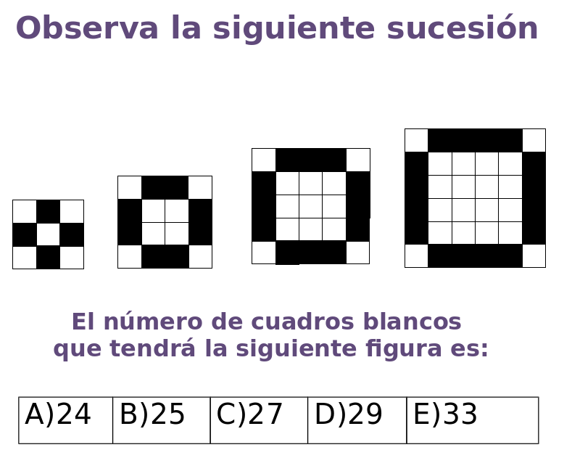
1

Slide 3
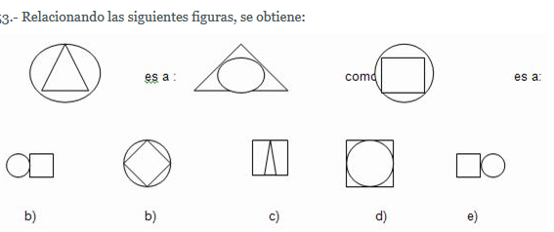
2

Slide 4
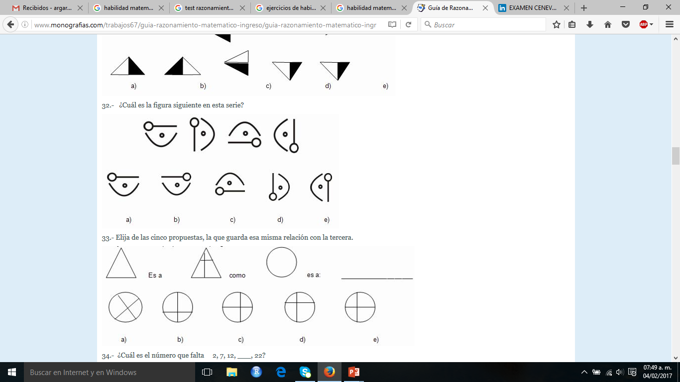
3

Slide 5
4

Slide 6
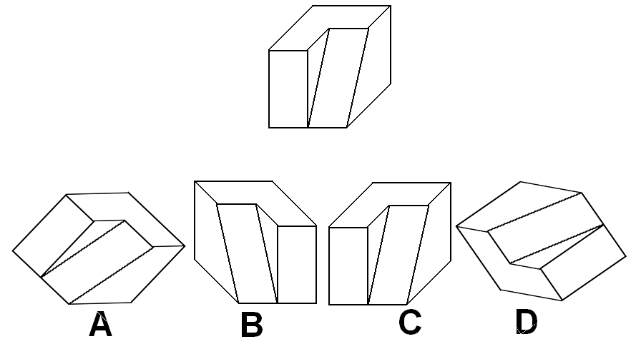
5
NO CORRESPONDE AL SOLIDO

Slide 7
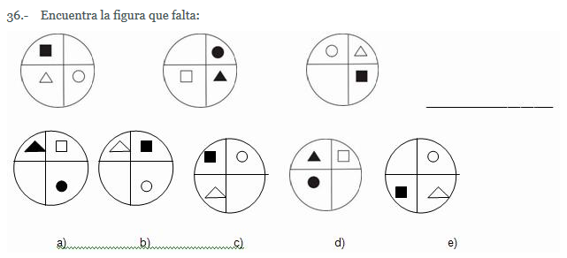
6

Slide 8
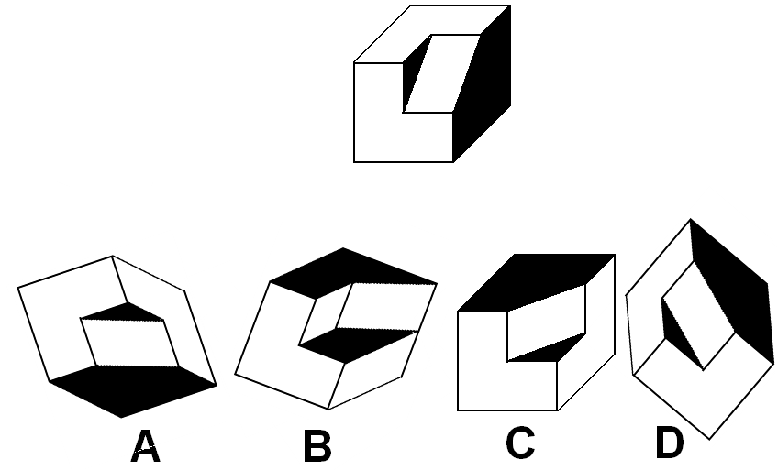
7
NO CORRESPONDE AL SOLIDO

Slide 9
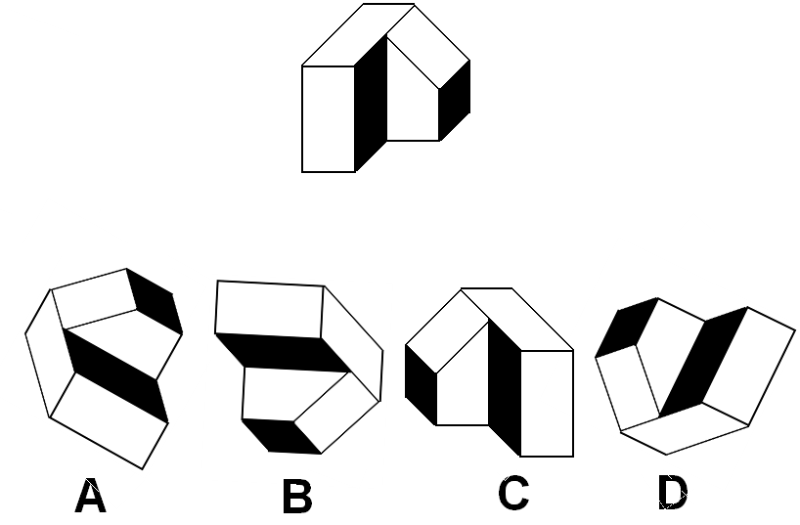
8
NO CORRESPONDE AL SOLIDO

Slide 10
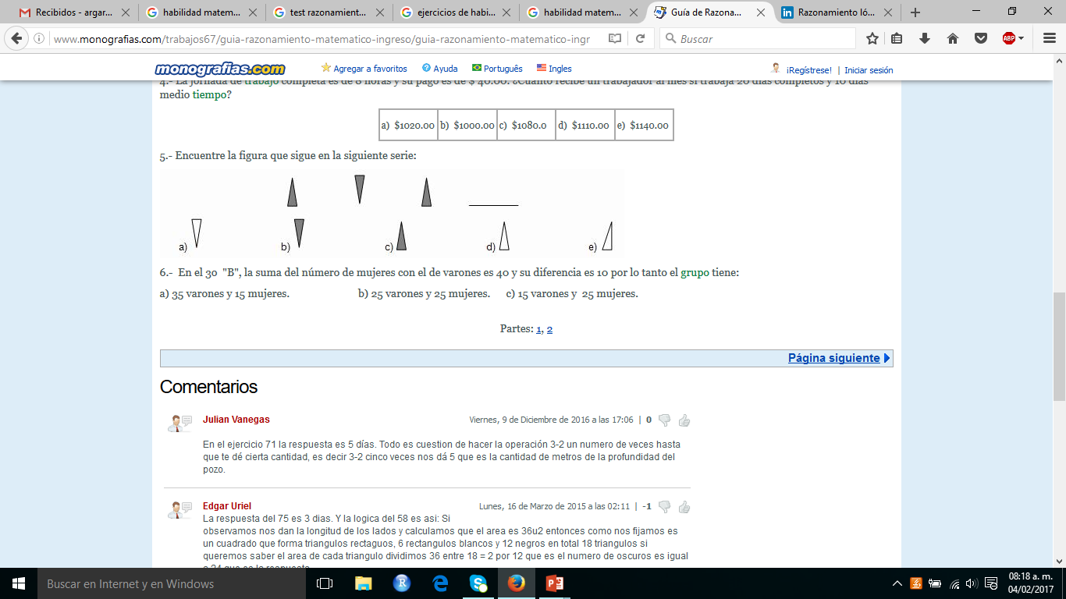
9

Slide 11
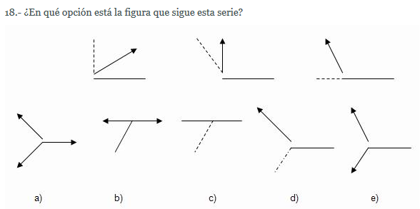
10

Slide 12
RESPUESTAS
1. D
2. D
3. A
4. D
5. B
6. D
7. B
8. C
9. B
10. C

